Slide 1
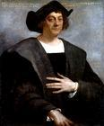
哥
伦
布

Slide 2

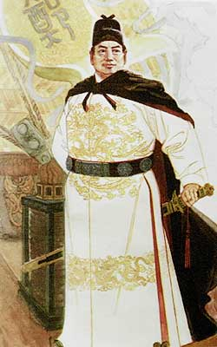
苏教版第十册
11
郑
和
远
航

Slide 3
第一教时

Slide 4
郑和
郑和是中国历史上最杰出的航海家。郑和的才能在他一生所做的各项伟大事业中体现得淋漓尽致，他在航海、外交、军事、建筑等诸多方面都表现出卓越的智慧与才识。
从永乐初年起，郑和按照明成祖朱棣的安排转向航海事业。在郑和早期的航海活动中，郑和已在研究和分析航海图、通晓牵星过洋航海术、熟通各式东西洋针路簿、天文地理、海洋科学、船舶驾驶与修理的知识技能。从明永乐三年(公元1405年)至宣德八年(公元1433年)，郑和先后率领庞大船队七下西洋，经东南亚、印度洋远航亚非地区，最远到达红海和非洲东海岸，航海足迹遍及亚、非30多个国家和地区。这七次航行的规模之大，人数之多，组织之严密，航海技术之先进，航程之长，不仅显示了明朝国家的强大，也充分证明了郑和统帅千军的才能。

Slide 5
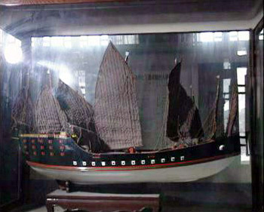

郑和宝船模型

Slide 6
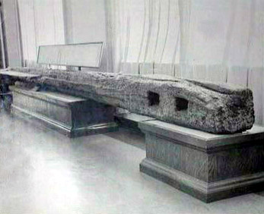
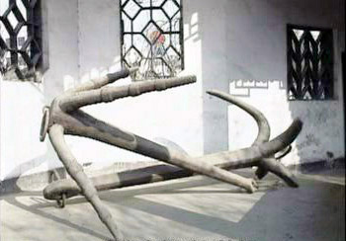
郑和宝船使用的铁锚
郑和宝船的舵

Slide 7
生字词学习

Slide 8
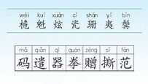

Slide 9
港码 桅杆 魁梧 健步 抱拳
瓷器 险境 沿途 满载 珊瑚
威胁 炫耀 俘虏 凶险 撕裂
鬓发 率领 浩浩荡荡 规模宏大
化险为夷 严阵以待 扶老携幼
惊叹不已 奔腾咆哮 名扬海外
镇定自若 狂风呼啸 波峰浪谷
脱缰的野马

Slide 10
身材魁梧 健步上船 抱拳告别
友好亲切 镇定自若 鬓发全白

Slide 11
递交信件 赠送礼品 表达友好
热烈欢迎 扶老携幼 争相观看
惊叹不已 名扬海外 纷纷换取

Slide 12
雄伟壮观 浩浩荡荡 破浪西行
狂风呼啸 奔腾咆哮 波峰浪谷
身材魁梧 健步上船 抱拳告别
友好亲切 镇定自若 鬓发全白

Slide 13
让我们再来读一下这些词语吧
探索 友好 开阔 眼界 袭击 壮观 配备 仪器 魁梧 赠送 告别
威胁 珊瑚 俘虏 鬓发 流传
健步上船 抱拳告别 化险为夷
友好亲切 镇定自若 雄伟壮观
浩浩荡荡 破浪西行 狂风呼啸
奔腾咆哮 波峰浪谷 迎风招展

Slide 14
理解词语
扶老携幼：携，携带。搀扶着老人，领着小孩。
惊叹不已：已，止。不住的惊讶赞叹。
严阵以待：待，等待。摆好严整的阵势，等待来犯的敌人。
化险为夷：夷，平坦，平安。使危险的情况或处境变为平安。

Slide 15
阅读课文精彩片段

Slide 16
将近中午，身材魁梧的郑和健步走上指挥船。他双手抱拳向岸上的人群告别，接着高举令旗，大声喊道：“启航！”在人们的欢呼声和祝福声中，船队像一条巨龙，浩浩荡荡地出发了。

Slide 17
船队出了长江口，驶过东海和南海，破浪西行。每到一个国家，郑和先把国书递交给国王，并代表明朝皇帝向他们赠送礼品，希望同他们友好交往。各国君臣看见船队规模宏大，使者的态度友好亲切，没有丝毫炫耀武力、威胁别人的意思，都表示热烈欢迎；老百姓听说明朝的船队来了，也都扶老携幼，争相到海边观看，他们面对那些从来没有看见过的宝船，个个惊叹不已。当时中国的丝绸、瓷器早就名扬海外，沿途的百姓听说船队满载这些产品，都很高兴，纷纷用香料、珊瑚、珠宝等去换取中国的土特产品。各地的商人十分乐意同中国人做生意。很多人还向中国客人赠送礼物，以表达友好的感情。

Slide 18
郑和远航，规模之大，时间之长，范围之广，达到了当时世界航海事业的顶峰。它表现了我国古代人民顽强的探索精神，也开阔了中国人的眼界。郑和出使，促进了我国和亚非许多国家的经济文化交流和友好往来。直到现在，有关国家还流传着三保太监下西洋的故事。

Slide 19
郑和出使，促进了我国和亚非许多国家的经济文化交流和友好往来。

Slide 20
课后作业：
熟读课文，巩固生造词
思考下列问题
1.通过上节课的学习，你知道了什么？
2.这篇课文是如何来写郑和远航的经过的？

Slide 21
第二教时

Slide 22

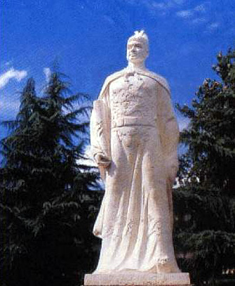
郑和远航

Slide 23
一、复习旧知
1、选择正确的读音
太监（jiàn jiān） 魁梧（wú wŭ） 抱拳（quán juàn)
2、通过上节课的学习，你知道了什么？
（这篇课文主要写了郑和远航的经过及意义）
3、这篇课文是如何来写郑和远航的经过的？
（重点写了郑和第一次远航）

Slide 24

同学们，让我们来一起分分段吧！

Slide 25
全文共7个自然段，可分为两段。
第一段（第1至5自然段）：主要写郑和率领船队第一次远航的情况，是分三层来介绍的。
第二段（第6至7自然段）：简要介绍郑和从1405年到1433年有过七次远航，促进了我国和亚非国家的友好交往。
你们做对了吗？

Slide 26
课文片段阅读、理解

Slide 27

二、精读课文
1、郑和第一次远航的时间、地点、人物是什么？他们在途中和各国进行了哪些友好交往？他们还遇到了哪些困难？又是如何克服的呢？请同学们自由读课文第一部分，画出自己感受最深的地方。（或者读这一段你知道了什么）

Slide 28
2、交流
（1）郑和远航的时间是1405年7月11日，地点是苏州府刘家河码头，人物是郑和及随行的人员（人山人海）。
（2）大船之所以成为宝船的原因是：
A、这些船大，最大的长150米，宽60米，可以乘1000多人；
B、船上有指南针、航海图等当时最先进的航海设备，这些都是能远航的条件；
C、船上满载着瓷器、丝绸和茶叶。
（3）在航行的途中，他们还和各国进行了友好的交往：赠送礼品、交换产品等。
（4）他们还战胜了很多的困难。

Slide 29
将近中午，身材魁梧的郑和健步走上指挥船。他双手抱拳向岸上的人群告别，接着高举令旗，大声喊道：“启航！”在人们的欢呼声和祝福声中，船队像一条巨龙，浩浩荡荡地出发了。

Slide 30
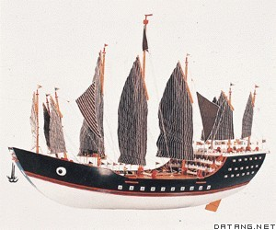
其中六十二艘大船特别雄伟壮观，这些大船又叫“宝船”。每艘宝船长148米，宽60米，有十多层楼房那么高。船上有九根桅杆和十二面风帆，可以乘做一千
多人，需由二三百人
驾驶。船上配备着航海
罗盘等当时最先进的仪
器。

Slide 31
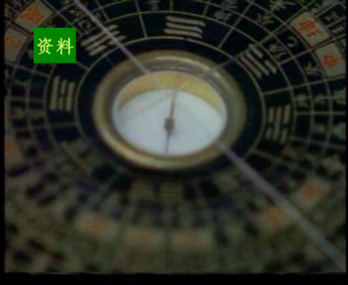

Slide 32
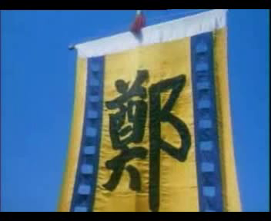

Slide 33
船队出了长江口，驶过东海和南海，破浪西行。每到一个国家，郑和先把国书递交给国王，并代表明朝皇帝向他们赠送礼品，希望同他们友好交往。各国君臣看见船队规模宏大，使者的态度友好亲切，没有丝毫炫耀武力、威胁别人的意思，都表示热烈欢迎；老百姓听说明朝的船队来了，也都扶老携幼，争相到海边观看，他们面对那些从来没有看见过的宝船，个个惊叹不已。当时中国的丝绸、瓷器早就名扬海外，沿途的百姓听说船队满载这些产品，都很高兴，纷纷用香料、珊瑚、珠宝等去换取中国的土特产品。各地的商人十分乐意同中国人做生意。很多人还向中国客人赠送礼物，以表达友好的感情。

Slide 34
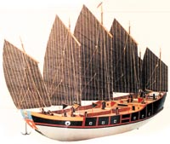
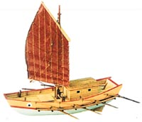
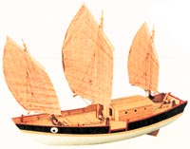
战船
粮船
水船

Slide 35
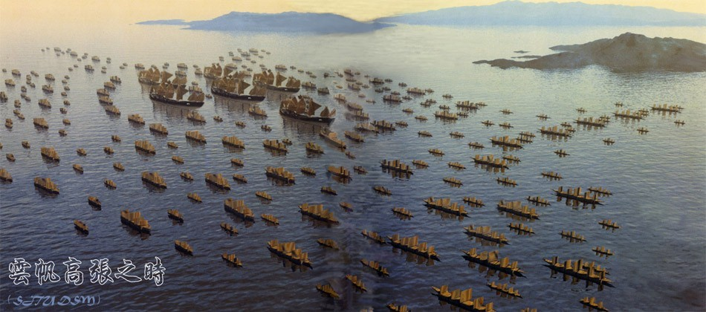


Slide 36
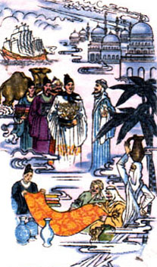
1、想像一下，郑和来到这个国家，
他面见国王的时候，
他会说些什么？
2、看见这么宏伟的舰队，当地的老百姓会怎么想？

Slide 37
3、郑和的船队在远航中遇到了哪些困难？
又是如何克服的呢？请同学们自由读课第五节。
4、小组内交流汇报。

Slide 38
5、班内交流汇报。
（1）险恶的风浪
在大海上，船队好几次遇上了险恶的风浪。狂风呼啸着，海水像脱缰的野马，奔腾咆哮，巨浪花疯狂地扑向船队，仿佛要把船只撕裂。
郑和表现：镇定自若、奋勇向前、化险为夷。
结果：战胜了风浪。
（2）海盗的袭击
郑和表现：严阵以待、迅速、包围、丢、烧着。
结果：俘虏了海盗。

Slide 39

6、郑和经历了重重困难，完成了第一次远航的任务，那么郑和远航有何重大意义呢？请同学们自由朗读课文第七节。
7、交流。
8、齐读课文最后一节。

Slide 40
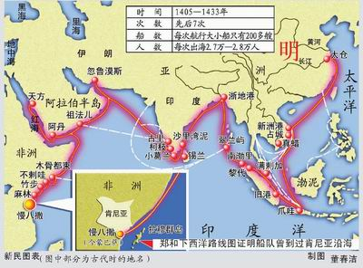

（ 顽强 ）的探索精神
返回
郑和下西洋路线图

Slide 41
资料：
郑和下西洋带往各国的物资有丝绸、瓷器、铁制生产工具和生活用品、手工业品、茶叶、货币、历法、衡器、书籍、药材等等，带回的物资大多是土特产，有香料、药材、生产瓷器所需的原料、珍稀动植物等。
郑和和西方航海探险家比较有本质的不同。西方航海探险家他们所到之处就是掠夺、烧杀、欺诈、领土扩张，以达·伽马为例，1502年他在印度洋上遇到一艘没有武装的船，达·伽马下令抢光船上的财物，船上700多人全被烧死，西方的不少航海家都有残忍抢劫的记录。

Slide 42
填空：
郑和远航，给各国带去了 。

Slide 43
然而，这次航行也充满了凶险。在大海上，船队好几次遇上险恶的风浪。狂风呼啸着，海水像脱缰的野马，奔腾咆哮，巨浪疯狂地扑向船队，仿佛要把船只撕裂。面对如此险境，郑和总是镇定自若，指挥着船队在波峰浪谷中奋勇向前，一次次化险为夷。船队在归途中还遇到过海盗的袭击。郑和根据事先得到的消息，命令军士们严阵以待。当海盗船乘着黑夜，偷偷摸摸靠近船队时，郑和的船队迅速将海盗包围起来。士兵们从大船上往下丢火把，将海盗船烧着了。海盗们无处可逃，只好乖乖地当了俘虏。

Slide 44
在大海上，船队好几次遇上险恶的风浪。狂风呼啸着，海水像脱缰的野马，奔腾咆哮。巨浪疯狂地扑向船队，仿佛要把船只撕裂。面对如此险境，郑和总是镇定自若，指挥着船队在波峰浪谷中奋勇向前，一次次化险为夷。

Slide 45
从1405年到1433年的28年间，
郑和率领船队出洋七次，前后到过三
十多个国家。最后一次远航，郑和已
经是六十多岁的老人，鬓发全白了。
这次航行，一直到达非洲东岸，直到
第三年才回到祖国。

Slide 46
1433年，郑和于归国途中，积劳成疾，在古里（今印度卡利卡特）病逝。七月船队回国。明宣宗赐葬郑和于南京牛首山南麓。终年62岁。

Slide 47
87年之后，哥伦布两只小船200多人发现了美洲，
114年之后，麦哲伦3只小船300多人发现了好望角 。

Slide 48
郑和远航，规模之大，时间之长，范围之广，达到了当时世界航海事业的顶峰。它表现了我国古代人民顽强的探索精神，也开阔了中国人的眼界。郑和出使，促进了我国和亚非许多国家的经济文化交流和友好往来。正到现在，有关国家还流传着三保太监下西洋的故事。

Slide 49
作业：
郑和远航的意义太广泛了，郑和真是一个了不起的航海家！难道你不想对他说几句吗？

Slide 50
1、哪些小节你充分感受到是达到了航海事业的“顶峰”？
2、哪些小节又让你感受到古代人民顽强的探索精神？
3、哪些小节让你知道是促进了经济文化交流和友好往来？

Slide 51
课文重点介绍了 的情况，并点明 的重大意义。表现了我国古代人民 精神
和 技术。
聪明的你做对了吗？

Slide 52
课文重点介绍了郑和第一次下西洋的情况，并点明郑和七次远航的重大意义。表现了我国古代人民顽强的探索精神和出色的航海技术。
聪明的你做对了吗？

Slide 53
资料：
郑和远航87年之后，哥伦布才开始率领3艘小船到美洲去探险。98年后，比达伽玛才绕过好望角。114年后，麦哲伦才率领一艘战舰寰球航行。郑和比他们早了100多年，而且开创了世界之最，达到了当时航海事业的顶峰。2005年7月11日，也就是去年郑和下西洋600周年纪念活动中，我国把7月11日郑和下西洋首航的日期，定为中国法定的“航海日”；中国二十一万艘运输船舶齐声鸣笛，庆祝这个“航海日”的到来。因为这一天记载了中华民族历史上辉煌的一页。

Slide 54
巩固练习

Slide 55
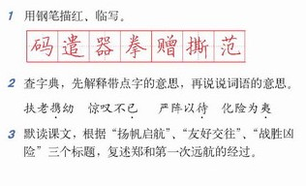

Slide 56
友好交往： 郑和下西洋发展的海外贸易包括朝贡贸易，官方贸易和民间贸易。 郑和作为明朝的使者，每到一地，都代表明朝皇帝拜会当地国王或酋长，同他们互赠礼品，向他们表示通商友好的诚意。郑和还同各国商民交换货物，平等贸易，购回当地的特产象牙、宝石、珍珠、珊瑚、香料等。

Slide 57
默读课文，根据“扬帆起航”“友好交往”战胜凶险”三个标题，复述郑和第一次远航的经过。
扬帆启航： 据《明史》《郑和传》记载，郑和航海宝船共63艘，最大的长四十四丈四尺，宽十八丈，是当时世界上最大的海船，折合现今长度为151.18米，宽61.6米。船有四层，船上9桅可挂12张帆，锚重有几千斤，要动用二百人才能启航，一艘船可容纳有千人。 《明史•兵志》又记：“宝船高大如楼，底尖上阔，可容千人”。

Slide 58
战胜凶险： 当是统治爪哇国的有两个国王，互相之间开战，史料记载是“东王”和“西王”，至于到底是些什么人，那也是一笔糊涂账，反正是“西王”战胜了“东王”。“东王”战败后，国家也被灭了，“西王”准备秋后算账，正好此时，郑和船队经过“东王”的领地，“西王”手下的人杀红了眼，也没细看，竟然杀了船队上岸船员一百七十多人。 郑和得知这个消息后，感到十分意外，手下的士兵们听说这个巴掌大的地方武装居然敢杀大明的人，十分愤怒和激动，跑到郑和面前，声泪俱下，要求就地解决那个什么“西王”，让他上西天去做一个名副其实的王。

Slide 59
从 年至 年的28年间，郑和率领船队共出洋 次。在本文中，作者详写了第 次出洋，课文是按 、
、
的顺序叙述的。

Slide 60
郑和远航， 之大， 之长， 之广，达到了
。它表现了我国古代人民
，也开阔
了 。郑和出使，
。

Slide 61
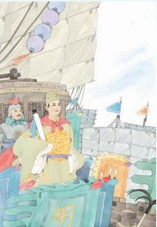

Slide 62
结束

